Slide 1
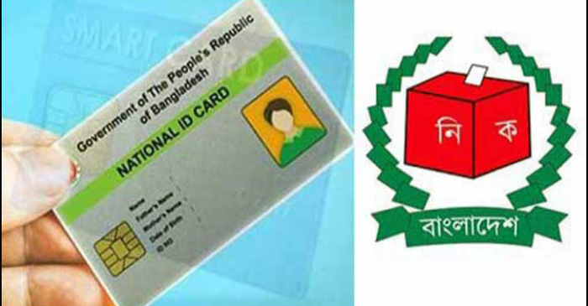
স্বাগতম

Slide 2
স্বাগতম

Slide 3
পরিচিতি
পল্লব হালদার ( সহঃ শিক্ষক )
আইসিটি
ফান্দাউক পন্ডিতরাম উচ্চ বিদ্যালয়
নাসিরনগর,ব্রাহ্মণবাড়িয়া ।
Email:-pallabhaldar10@gmail.com
শ্রেণিঃ- নবম-দশম
বিষয়ঃ- পৌরনীতি ও নাগরিকতা
অধ্যায়ঃ- ১ম
সময়ঃ- ৪৫ মিনিট
তারিখঃ-২৬-০৭-২০২০ খ্রিঃ

Slide 4
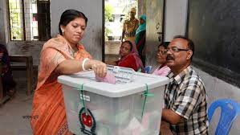
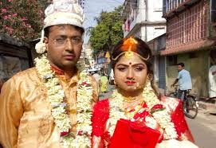
এসো আমরা নিচের ছবি গুলো দেখি
ভোট প্রদান
বিবাহ করা

Slide 5
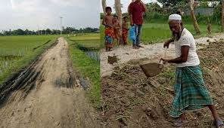
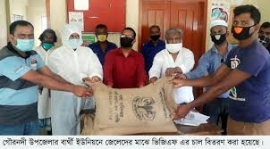
এসো আমরা আরো ছবি দেখি
রাস্তা নির্মাণ
সরকারি সহায়তা

Slide 6
আজকের পাঠ
“নাগরিক ও নাগরিকতা অর্জনের পদ্ধতি”

Slide 7
শিখনফল
এই পাঠ শেষে শিক্ষার্থীরা............
১। নাগরিকের সংজ্ঞা বলতে পারবে;
২। নাগরিকতা অর্জনের পদ্ধতিগুলো জানতে পারবে;
৩। দ্বৈত্য নাগরিকতা কি, তা বিশ্লেষণ করতে পারবে।

Slide 8
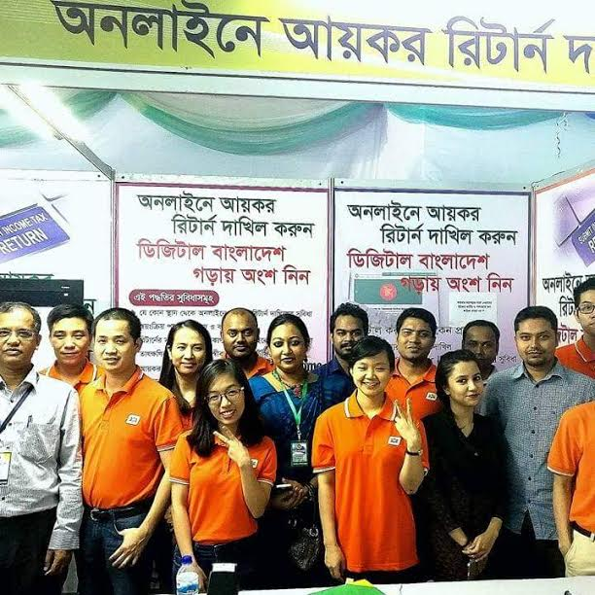
আয়কর প্রদান
একজন ব্যক্তি দেশের নাগরিক হতে হলে তাকে অবশ্যই আয়কর প্রদান করে রাষ্ঠ্রের প্রতি কর্তব্য পালন করতে হবে।

Slide 9
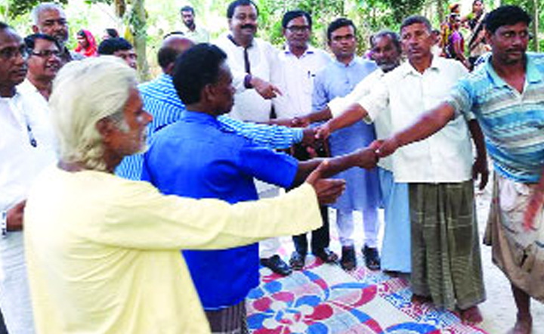
সামাজিক বন্ধন
যে কোন ব্যক্তিকে নাগরিক হতে হলে সমাজের সকলের সাথে মিলে মিশে চলতে হবে, রাষ্ঠ্রদ্রোহী কোন ব্যক্তি নাগরিক হতে পারে না ।

Slide 10
নির্বাচনে প্রার্থী
কোন ব্যক্তিকে রাষ্ঠ্রে স্থায়ীভাবে বসবাস করতে হবে, এবং রাষ্ঠ্রিয় দ্বায়িত্ব ও কর্তব্য পালন করতে হবে, রাষ্ঠ্রের প্রতি আনুগত্য স্বীকার করতে হবে ।

Slide 11
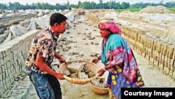
দিন মুজুর
সমাজের সকল নারী পুরুষ সমান অধিকার ভোগ করবে। পুরুষ যেমন কাজ করে অর্থনৈতিক দিক দিয়ে স্বাবলম্বী হবে তার পাশাপাশি নারীরাও স্বাবলম্বী হবে ।

Slide 12
নাগরিক
সুতরাং আমরা বলতে পারি, যে ব্যক্তি কোনো রাষ্ঠ্রে স্থায়ীভাবে বসবাস করে, রাষ্ঠ্রের প্রতি আনুগত্য স্বীকার করে, রাষ্ঠ্রপ্রদত্ত অধিকার ভোগ করে এবং রাষ্ঠ্রের প্রতি কর্তব্য পালন করে তাকে ঐ রাষ্ঠ্রের নাগরিক বলে ।

Slide 13
সময়ঃ- ৮ মিঃ
একক কাজ
** নাগরিক কাকে বলে?

Slide 14
নাগরিকতা অর্জনের পদ্ধতি
জন্ম সুত্র
অনুমোদন সুত্র
জন্মনীতি
জন্মস্থান নীতি

Slide 15
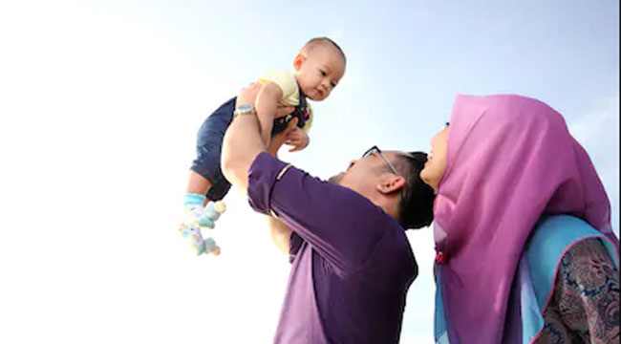
জন্মনীতি
এই নীতি অনুযায়ী পিতা মাতার নাগরিকতা দ্বারা সন্তানের নাগরিকতা নির্ধারিত হয়। বাংলাদেশের কোন দম্পতির সন্তান যদি যুক্তরাজ্য জন্মগ্রহণ করে তাহলে জন্মনীতি অনুযায়ী ঐ সন্তান বাংলাদেশের নাগরিক হবে ।

Slide 16
জন্মস্থান নীতি
এই নীতি অনুযায়ী পিতা-মাতা যে দেশের নাগরিক হউক না কেন সন্তান যে রাষ্ঠ্রে জন্মগ্রহণ করবে ঐ রাষ্ঠ্রের নাগরিক হবে। বিশ্বের অধিকাংশ দেশে জন্মনীতি অনুসরণ করে । অন্যদিকে আমেরিকা, কানাডা সহ অল্প কয়েকটি দেশে জন্মস্থান নীতি অনুসরণ করে ।

Slide 17
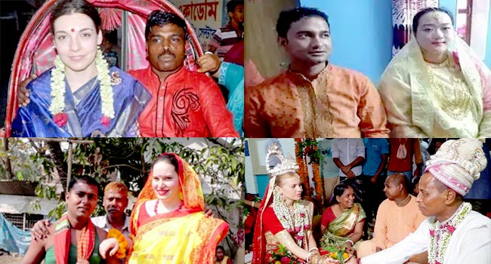
অনুমোদন সুত্রে
কতগুলো শর্ত পালনের মাধ্যমে এক দেশের নাগরিক অন্য দেশের নাগরিকতা অর্জন করতে পারে তাকে অনুমোদন সুত্রে নাগরিক বলে।শর্তগুলো হল-ক) সেই রাষ্ঠ্রের নাগরিক বিয়ে করা,খ) সরকারি চাকরি করা, গ) সততার পরিচয় দেওয়া, ঘ) সে দেশের ভাষা জানা, ঘ) সম্পত্তি ক্রয় করা, ঙ) দীর্ঘদিন বসবাস করা, চ) সেনাবাহিনীতে যোগদান করা ।

Slide 18
দ্বৈত নাগরিকতা
একজন ব্যক্তির একই সঙ্গে দুটি রাষ্ঠ্রের নাগরিকতা অর্জনকে দ্বৈত নাগরিকতা বলে । একজন ব্যক্তি একটি রাষ্ঠ্রের নাগরিক হতে পারে । তবে জন্ম সুত্রে নাগরিকতা অর্জনের দুটি নীতি থাকায় কোন কোন ক্ষেত্রে দ্বৈত নাগরিকতা সৃষ্টি হয় । বাংলাদেশের পিতা মাতার সন্তান মার্কিন যুক্তরাষ্ট্রে জন্ম নিলে ,জন্মস্থান নীতি অনুযায়ী সে মার্কিন যুক্তরাষ্ট্রে নাগরিক হবে । আবার জন্ম নীতি অনুসরণ করলে সে পিতা মাতার নাগরিকতা দ্বারা নাগরিক হবে , এক্ষেত্রে বাংলাদেশের নাগরিক হবে । কিন্তু পূর্ণ বয়স্ক হলে তাকে যে কোন একটি রাষ্ঠ্রের নাগরিকতা বেছে নিতে হবে ।

Slide 19
সময়ঃ- ১০ মিনিট
দলগত কাজ
** নাগরিকতা অর্জনের কতটি পদ্ধতি রয়েছে এগুলো কি কি ? দলে আলোচনা করে লিখ ।

Slide 20
মূল্যায়ন
১। বাংলাদেশে নাগরিকতা অর্জনের ক্ষেত্রে কোন নীতি পালন করা হয়?
২। বাংলাদেশের কোন দম্পতির সন্তান যদি মার্কিন দূতাবাসে জন্ম গ্রহণ করে তাহলে সে কোন দেশের নাগরিক হবে ?

Slide 21
বাড়ির কাজ
নাগরিকের বৈশিষ্ট্যগুলোর তালিকা তৈরি কর ।

Slide 22
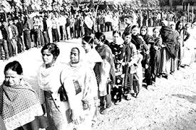
ধন্যবাদ

